Slide 1



Slide 2


一例急性髓系白血病移植术后病例

Slide 3

● 病例简介
摘要
1.独特性：患者急性髓系白血病1月余,患者原始细胞再次升高,常规化疗难以诱导原发病缓解。
2.背景：患者入院后评估原发病考虑诱导治疗失败,后行MAE方案,在治疗期间出现发热,行抗感染后较前好转,但患者原始细胞再次升高,常规化疗难以诱导原发病缓解，拟择期行挽救移植

Slide 4
● 患者基础信息
1.人口学信息：34，男，其他，湖北孝感
2.主诉：确诊急性髓系白血病1月余
3.既往史：10余年前有肺结核病史,目前已化疗，未用药,8年前行痔疮手术,无其他

Slide 5
● 入院后检查
1.体格检查：
体温36.5C 脉搏80次/分 呼吸20次/分 血压105/74mmHg
一般情况：发育正常，营养良好，正常面容，表情自如，体型适中，步入病房，步态正常，自主体位，
全身皮肤巩膜无黄染，浅表淋巴结无肿大。颈软，气管居中，甲状腺不大。
胸骨无压痛。双肺呼吸音清，未闻及干湿啰音。
心率80次/分，律齐，各瓣膜听诊区未闻及病理性杂音。
腹平软，无压痛及反跳痛，肝脾肋下未及，Muphy征（-），肾区无叩击痛，肠呜音正常，双下肢无水肿，肌力、肌张力及感觉正常。
2.辅助检查：
见出院小结

Slide 6
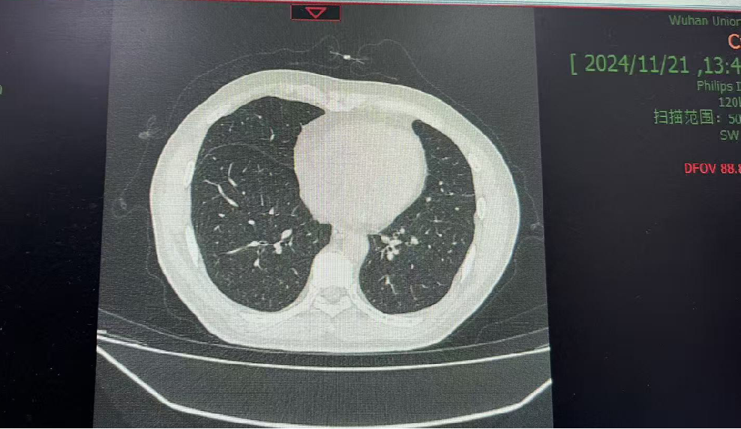
● 入院后检查
3.影像学检查：

Slide 7
● 诊断评估
诊断评估
1.初步诊断：急性髓系白血病
2.诊断依据：患者在我院行骨穿等检查确诊,已多次行化疗
3.鉴别诊断：诊断明确,无需鉴别

Slide 8
● 治疗过程
1.药物：2025/8/12-9/12美罗培南1gq8h
2025/8/26-9/12多黏B50万IU静滴q12h
2025/9/12-9/22头孢他啶阿维巴坦2.5gq8h
2025/9/20-9/27替加环素50mgq12h
2025/9/27-10/6依拉环素50mgq12h
2025/9/25-10/4多黏B50万IU静滴q12h
2.手术：2025/9/19-20行造血干细胞移植

Slide 9
● 治疗过程
3.微生物/病理结果：EB病毒阴性，检出鲍曼不动杆菌
4.方案调整：2025/9/27替加环素替换为依拉环素
5.指标追踪：患者发热,检出鲍曼不动杆菌,CRP持续上升,9.27-10.6使用依拉环素,经治疗后体温降至正常,crp明显下降

Slide 10
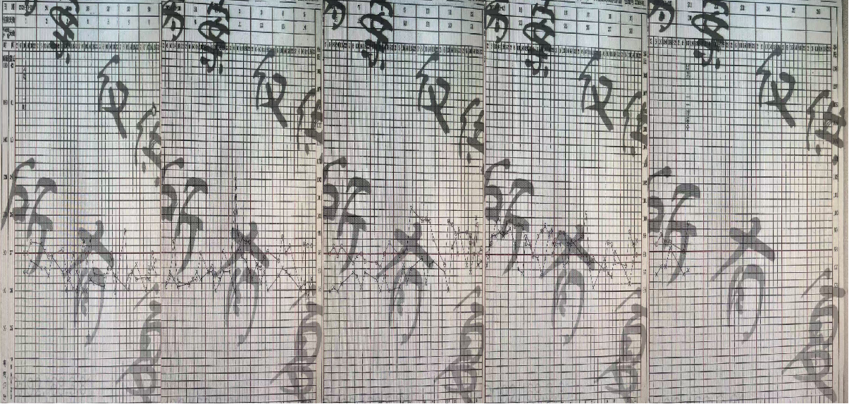
● 治疗过程
3.时间轴记录:(折线图)

Slide 11

● 诊疗体会
1.疗效评价：患者检出鲍曼不动杆菌，立即调整用药,症状体征明显好转，炎症指标下降，治疗有效。治疗过程中无肝肾功能损伤。
2.局限性：/
3.结论：病人诊疗过程中，应密切关注患者体征，依据病情及时制定并调整治疗方案，达到疗效

Slide 12
感谢观看
敬请指导

